Slide 1
به نام خدا
موضوع ارائه:
Reinforcement learning
Q-learning
تهیه کنندگان : هادی عباسی – محمد بابایی

Slide 2
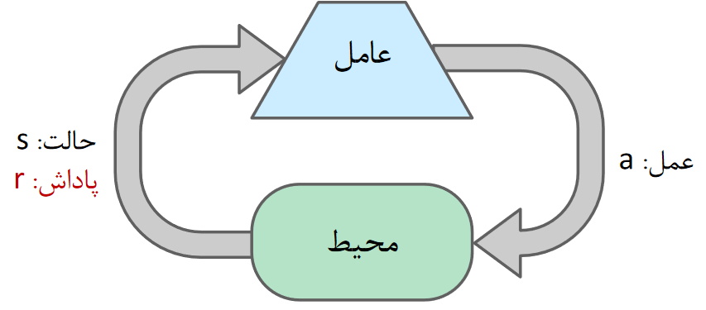
آنچه که شما خواهید آموخت
یادگیری تقویتی چیست؟
مراحل یادگیری تقویتی
پنج اصل یادگیری تقویتی
  سیستم های ورودی و خروجی
  Rewards
  policy
  Environment
  معادله Bellman
Q-learning

Slide 3
یادگیری تقویتی چیست؟
یادگیری تقویتی یکی از سه شاخه اصلی یادگیری ماشین است.
  دو شاخه اصلی دیگر عبارتند از : یادگیری نظارت شده و یادگیری نظارت نشده
هدف : آموزش ماشینی است که بتواند با محیط پیرامون خود تعامل داشته باشد و اقداماتی رو انجام بده تا پاداش دریافتی را در دراز مدت به حداکثر برساند.
استراتژی : پیداکردن تعادلی بهینه بین تعامل با محیط پیرامون ماشین و استفاده از تجربیات و آموخته های قبلی ماشین
یادگیری تقویتی شامل مراحل زیر است :
  مشاهده محیط
  تصمیم گیری درباره نحوه اقدام با استفاده از برخی استراتژی ها
  طبق آن عمل می کنند
  دریافت پاداش یا مجازات
  یادگیری از تجربیات و اصلاح استراتژی ما
  تکرار کنیم تا یک استراتژی بهینه پیدا شود

Slide 4
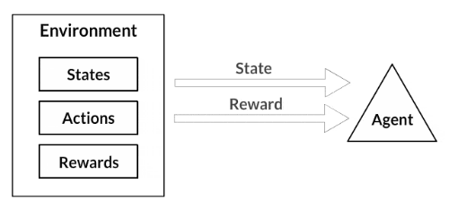
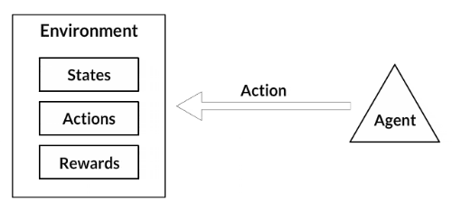
مثالی از مراحل یادگیری تقویتی

Slide 5
پنج اصل یادگیری تقویتی
پنج اصل یادگیری تقویتی
  سیستم های ورودی و خروجی
  Rewards
  policy
  Environment
  معادله Bellman

Slide 6

پنج اصل یادگیری تقویتی
سیستم های ورودی و خروجی :
  در تمام شاخه های رشته هوش مصنوعی و همچنین سیستم های محاسباتی شناختی از داده ورودی برای محاسبه و تولید داده خروجی استفاده میکنند.
  ورودی ها :
    حالت ها (States)
    پاداش ها (Rewards)
  خروجی ها:
    اقدام ها (Action)
    سیاست بهینه (optimal policy) : استراتژی ای است که عامل برای تعیین اقدام بعدی بر اساس وضعیت فعلی به کار می گیرد.

Slide 7
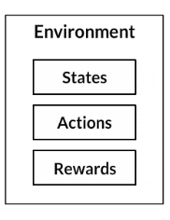
پنج اصل یادگیری تقویتی
محیط :
  جایی که عامل می آموزد و تصمیم می گیرد که چه اعمالی را انجام دهد.
  منبعی از اطلاعاتی درمورد حالت ها (States) و پاداش ها(Rewards)
محیط برای عامل قوانین را تعریف میکند
  مجموعه ای از اقدام ها و اعمال ممکن که در هر حالت موجود است
  پاداش های مرتبط با هر عمل را مشخص میکند
  چگونگی تغییر حالت از یک نقطه در زمان به حالت دیگر

Slide 8
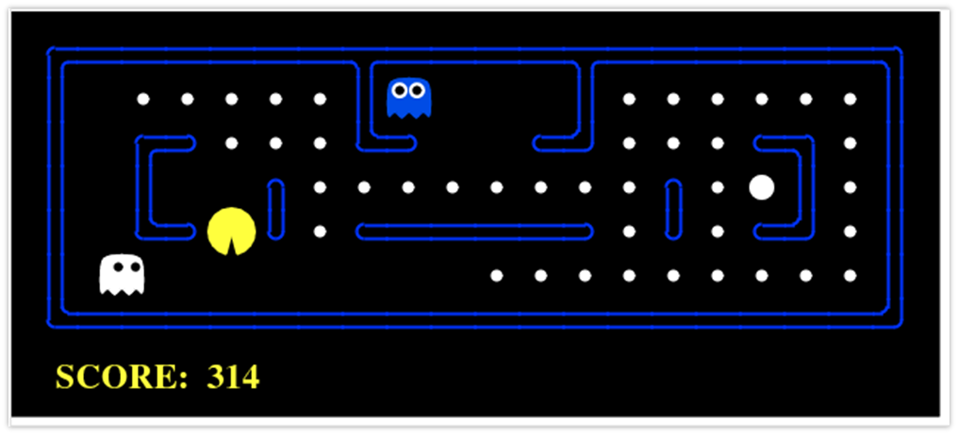
مثال

Slide 9
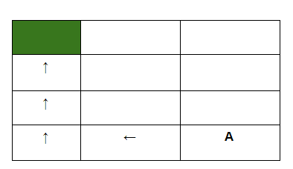
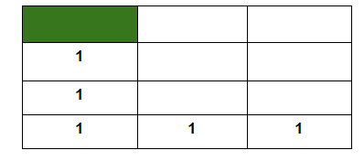
The Bellman Equation
فرض کنید یک ربات باید با استفاده از جهت مشخص شده از اتاق فعلی (A) به مقصد که با رنگ سبز مشخص شده به اتاق برود.
چگونه می توانیم ربات را قادر به انجام این کار بکنیم؟ یک ایده معرفی رد پا است که ربات می تواند مانند زیر آنرا دنبال کند.

Slide 10
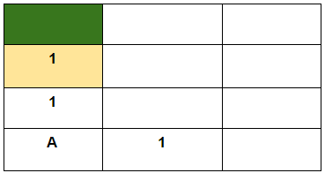

The Bellman Equation
در اینجا ، یک مقدار ثابت در هر یک از اتاق ها مشخص شده است که اگر مسیر را در جهت ربات دنبال کند ، در امتداد مسیر ربات قرار خواهد گرفت.
این ربات اکنون رد پا را در دو جهت متفاوت می بیند. بنابراین ، نمی تواند تصمیم بگیرد که برای رسیدن به مقصد (اتاق سبز) چه راهی را انتخاب کند. این اتفاق در درجه اول به این دلیل اتفاق می افتد که ربات راهی برای به یاد آوردن مسیرهای پیش رو ندارد. بنابراین ، اکنون کار ما فعال کردن ربات با حافظه است. این همان جایی است که معادله بلمن وارد عمل می شود:

Slide 11
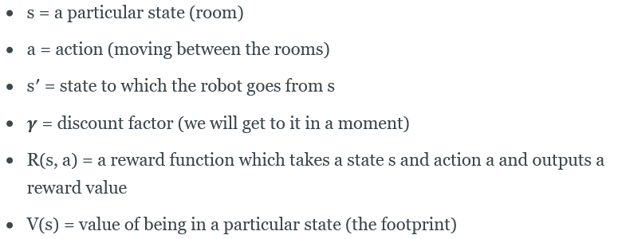
The Bellman Equation

Slide 12
Q-learning
Q-learning یک الگوریتم یادگیری مبتنی بر ارزش است. در الگوریتم های مبتنی بر ارزش ، تابع مقدار را بر اساس یک معادله (به ویژه معادله بلمن) به روز می کنند.
Q-learning یک یادگیرنده خارج از سیاست است.
'Q' در Q-learning مخفف Quality است. کیفیت در اینجا نشان می دهد که یک عمل معین چقدر در به دست آوردن پاداش آینده مفید است.
تابع Q (a,s) نشان دهنده پاداش کلی مورد انتظار است که یک عامل در حالت 𝑠 می تواند با اجرای یک عمل خاص دریافت کند.

Slide 13
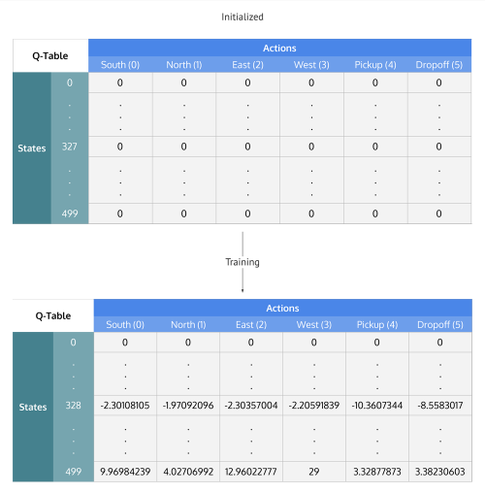
Q-learning
α میزان یادگیری است (0<α<=1) ،α میزان به روزرسانی مقادیر Q ما در هر تکرار است.
γ(گاما) عامل تخفیف (0=>γ=>1) است - تعیین می کند که ما می خواهیم به پاداش های آینده چه اهمیتی بدهیم.

Slide 14
Q-learning
خلاصه روند یادگیری Q
  جدول Q را با صفر مقدار دهی میکنیم.
  برای هر حالت, هر کدام از اقدامات ممکن را برای وضعیت فعلی (S)انتخاب میکنیم.
  سفر به حالت بعدی (S)در نتیجه عمل(a)
  برای تمام اقدامات ممکن از حالت (S)یکی را با بالاترین مقدار Q انتخاب کنید .
  مقادیر جدول Qرا با استفاده از این معادله به روز کنید .
  حالت بعدی را به عنوان وضعیت فعلی تنظیم کنید .
  اگر به حالت هدف رسید ، پایان دهید و روند را تکرار کنید.

Slide 15
منابع و نمونه کد الگوریتم
منبع 1
منبع 2
نمونه کد الگوریتم

